Slide 1
AviUtl Workshop #1
情報工学科4年 武倉正和

Slide 2
AviUtlって何
フリーソフト中では最強の
動画編集ソフト

Slide 3
AviUtlって何
ムービーメーカーにはできない、高度な動画編集ができる
うまく作れば、テレビ番組のような動画も作れる。
テトリスを作っちゃったひともいるらしいよ
から揚げをゼロから作った人もいるらしいよ

Slide 4
今日最低限やること
AviUtlをインストール
つんでれんこをインストール
素材を並べて出力
エンコード

Slide 5
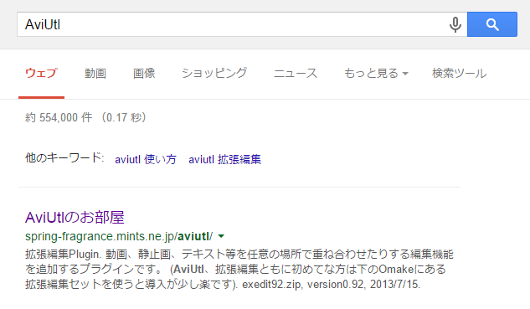
①AviUtl のインストール

Slide 6
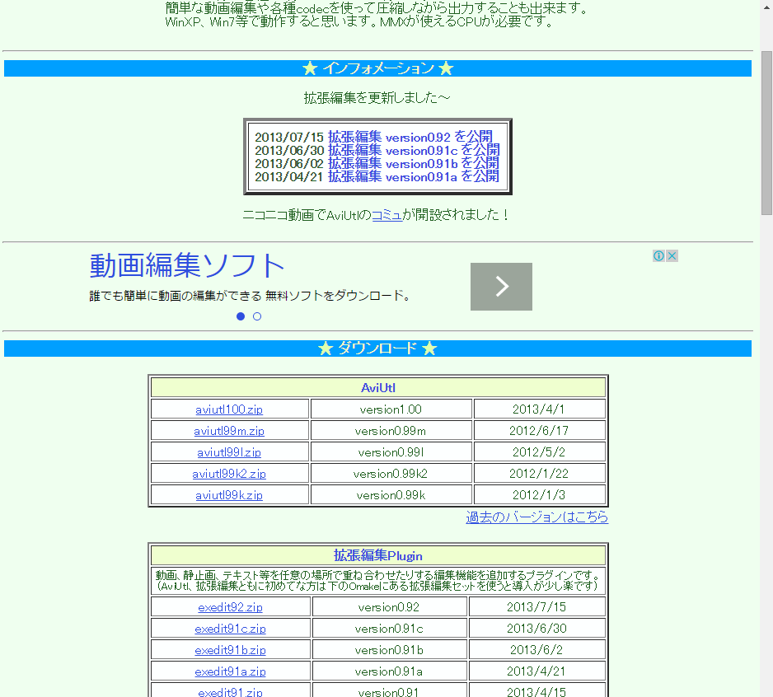
①AviUtl のインストール

Slide 7
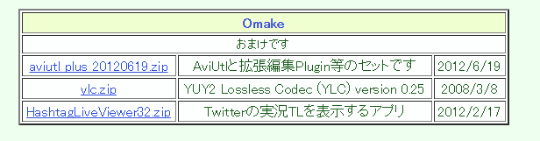
①AviUtl のインストール

Slide 8
①AviUtl のインストール
・このままだとaviファイルの動画しか読み込めない
・MP4なども読み込むためのプラグインを入れよう！
・公開していたサイトがお亡くなりになっていたorz
・武倉が昔入れたプラグインをお渡しします。

Slide 9
①AviUtl のインストール
ファイル→環境設定→システムの設定
最大画像サイズ→1920x1080
最大フレーム数→960000
リサイズ設定の解像度リスト→1920×1080を追加

Slide 10
②つんでれんこのインストール
ものすごく親切
かつ高性能な
エンコーダツール

Slide 11
②つんでれんこのインストール
かわいい(*´ω｀*)

Slide 12
②つんでれんこのインストール
「つんでれんこ」で検索！
「つんでれんこのお部屋」
あとはそのページ見ればわかる

